Slide 1
עישון בתוך הבית במשפחות הערביות,
והשלכות למדיניות
ד"ר ניהאיה דאוד
המחלקה לבריאות הציבור, אוניברסיטת בן גוריון בנגב

Slide 2
מה במצגת?
העישון בתוך הבית במשפחות ערביות ומאפיינים של המעשנים בבית: ממצאים ממחקר ארצי.
מה ניתן לעשות עם תופעת העישון?
ממצאים ממחקר בשיטת ה-Concept mapping
השלכות למדיניות מניעת והפסקת העישון בחברה הערבית.

Slide 3
המחקרים במימון:
המכון הלאומי לחקר שירותי בריאות ומדיניות בריאות
המחלקה לקידום בריאות של משרד הבריאות

Slide 4
עישון בתוך הבית

Slide 5
מהם עיקר הממצאים מהמחקר בעולם?
ממצאים מ-192 מדינות הצביעו על כך שכ-40% מהילדים ו- 35% מהנשים בעולם חשופים לעישון בתוך הבית.
עישון בבית גורם לבעיות בריאות רבות בקרב ילדים:
אסטמה
דלקות של מערכת הנשימה
דלקת ריאות
מוות עריסה
דלקות באוזן התיכונה
היעדרות מבית הספר
Oberg M., Jaakkola M.S., Woodward A., Peruga A., Pruss-Ustun A. Worldwide burden of disease from exposure to secondhand smoke: A retrospective analysis of data from 192 countries. Lancet. 2011;377:139–146

Slide 6
בארץ
מעט ידוע על עישון בתוך הבית במיוחד בקרב הערבים שהם אוכלוסייה בסיכון בגלל שיעור העישון הגבוה בקרב גברים ערבים.

Slide 7
המחקר הראשון

Slide 8
שיטות
מחקר חתך ארצי שכלל מדגם אקראי שכבתי של 964 גברים ערבים מעשנים בהווה או בעבר בגילאי 18-64.
הדגימה לקחה בחשבון את פיזור האוכלוסייה הערבית על פי אזור המגורים (צפון, מרכז ודרום), גודל הישוב, והמצב החברתי כלכלי של הישוב.

Slide 9
מהלך איסוף הנתונים
הגברים רואיינו פנים-מול-פנים באמצעות שאלון מובנה בשפה הערבית.
איסוף הנתונים נעשה ע"י מראיינים מקומיים דוברי השפה שעברו הכשרה מיוחדת לאיתור הנחקרים (היות וזה הווה אתגר במחקר זה בהיעדר כתובות או מספרי טלפון של הנחקרים).
איסוף הנתונים נמשך כשנה מספטמבר 2012 עד ספטמבר 2013.
שעור ההיענות במחקר הגיע ל-83%.

Slide 10
ממצאים

Slide 11
מעשנים כעת ומעשנים לשעבר (%)
(N=964)

Slide 15
עמדות המשפחה ביחס לעישון הגברים

Slide 16
מאפיינים של המעשנים בבית מכלל המדגם (%)
N=964

Slide 18
ידע ועמדות בנוגע לעישון בקרב מעשנים
בתוך הבית לעומת מעשנים לא בבית

Slide 19
מדיניות
למרות שיש מדיניות מתקדמת בנוגע לאיסור עישון במקומות ציבוריים, אין מדיניות למניעת עישון בתוך הבית.
המקום שהילד צריך להיות מוגן בו הכי הרבה, לא שומר על בריאותו!
מה ניתן לעושת?

Slide 20
שיטות להפסקת עישון בקרב גברים ערבים בישראל:
ממצאי ממחקר ארצי בשיטת
ה- Concept mapping
מה הגברים הערבים אמרו בנוגע לשיטות להפסקת עישון?

Slide 21
Concept mapping
השיטה משלבת שיטות איכותניות וכמותיות ביחד וכוללת מספר שלבים:
Brainstorming- סיעור מוחות (קבוצות מיקוד) מתבצע בקבוצות קטנות של משתתפים ומטרתו זיהוי רעיונות או היגדים הקשורים לסוגיה שמעניינת את הקהילה או את החוקרים (שלב איכותני).
השאלה נקראת Focal question. כתוצאה משלב זה מכינים שאלון כמותי אשר כולל את עיקר הרעיונות שעלו מסיעור המוחות.
Sorting – סיווג או מיון לקבוצות או קטגוריות של הרעיונות או ההיגדים שעלו משלב סיעור המוחות ע"י משתתפים בעלי העניין. בשלב זה מצומצם מספר ההיגדים ויישארו היגדים משמעותיים (שלב איכותני).
Rating – שלב זה כולל דירוג ההיגדים והרעיונות שעברו מיון וקיבוץ (מהשלב הקודם) ע"י קהל היעד (שלב כמותי)
Mapping- יצירת מפות רב ממדיות בעקבות ניתוח היררכי רב משתני, שמייצגות אשכולות של ההיגדים אשר נוצרו מהסיווג ומהדירוג (שלב כמותי).

Slide 22
איפה התקיימו קבוצות סיעור המוחות?
מג'ד אלקרום ( שתי קבוצות)
כפר קרע ( שתי קבוצות)
טירה
קאבול
שעב
נצרת
סטודנטים ערבים באוניברסיטת תל אביב
אום אלפחם
שפרעם
תל שבע
רהט

Slide 23
Brainstormingבשלב ה-
קיימנו 12 קבוצות מיקוד בשלושה אזורים בארץ (6 קבוצות בצפון, 4 קבוצות במרכז ושתי קבוצות בדרום).
בכל קבוצה השתתפו 8-12 גברים ערבים מעשנים (סה"כ 112).
גיוס המשתתפים נעשה בשיטת כדור השלג לאחר יצירת קשר עם גורמים וארגונים בקהילה כמו מתנ"סים, בתי ספר, מסגדים וארגונים חברתיים אחרים.
בתחילת הקבוצה המשתתפים חתמו על טופס הסכמה מדעת ולאחר מכן הם מלאו שאלון סוציו-דמוגרפי קצר ושאלות לגבי העישון שלהם.
הדיון בקבוצות התנהל בשפה הערבית סביב השאלה העיקרית (Focal question)

Slide 24
Sorting & Rating סיווג ודירוג-
בשלבים אלה השתתפו 202 גברים ערבים מעשנים במסגרת של 12 קבוצות.
בשלב הדירוג- הגברים נתבקשו לדרג את הרעיונות המרכזיים של הגורמים והאמצעים להפסקת עישון.
דירוג הרעיונות נעשה באמצעות סולם ליקרט ( Likert scale) של 4 קטגוריות של הסכמה: ממסכים מאוד על בכלל לא מסכים.

Slide 25
עיקר הממצאים
עישון הנה בעיה מורכבת רב מערכתית וקשה בקרב הגברים הערבים.
גורמים רבים חוברים יחד על מנת לעודד עישון בקרב הגברים הערבים מגיל צעיר, בגיל ההתבגרות ובגיל המבוגר.

Slide 26
בעיה רב מערכתית - נחוצה התערבות ברמות שונות
ברמת המשפחה (הדמות המרכזית במיוחד האב הנו מעשן)
לא מתקיימת אכיפה של החוק לאיסור עישון במקומות ציבוריים:
  ברמת בית הספר (במיוחד בקרב מורים)
  שירותי בריאות קופות חולים (במיוחד בקרב רופאים)
  מוסדות החברה הערבית- במיוחד ברשויות מקומיות, מסגדים, ארגונים חברתיים, מתנ"ים וכו'.
מעט תוכניות לחינוך ומניעה בבתי הספר ובכלל.
לא מתקיימת אכיפה בנוגע לשיווק מוצרי טבק סיגריות ונרגילה (במיוחד בקרב קטינים).
אין נתונים מיוחדים על הפסקת עישון בקרב גברים ערבים,
יחסית מעט רופאים משוחחים עם הגברים המעשנים הערבים על הפסקת עישון.

Slide 27
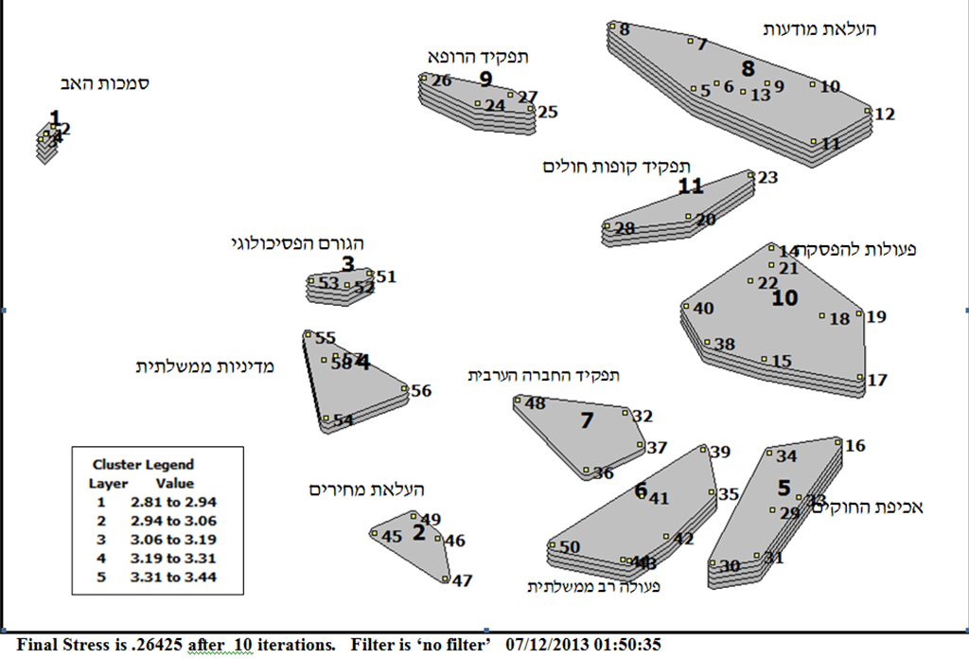
– מפה של אשכולות מדורגים Cluster rating map

Slide 28
ציון ממוצע של דירוג האשכולות של השיטות להפסקת עישון לפי הגברים הערבים

Slide 29
הפעולות הננקטות לצורך צמצום היקף העישון בעולם ובישראל:
MPOWER
ארגון הבריאות העולמי יזם בשנת 2011 תוכנית אסטרטגית :
Monitor : ניטור ,מחקר והערכה לגבי היקף השימוש בטבק ובמדיניות לצמצום העישון
Protect : הגנה על האוכלוסייה מפני עישון כפוי באמצעות חקיקת חוקים ואכיפתם
Offer : סיוע בגמילה מעישון ע"י מתן סדנאות לגמילה מעישון שחלקן אף מסובסדות
Warn : העלאת המודעות לסכנות העישון
Enforce :הגבלות על פרסום ושיווק מוצרי טבק
Raise: העלאת המיסוי על מוצרי הטבק, העלאת מחירי הסיגריות
Heydari G, Talischi F, Algouhmani H, Lando H, Ahmady AE. WHO MPOWER tobacco control scores in the Eastern Mediterranean countries based on the 2011 report..

Slide 30
מדיניות למניעת והפסקת עישון בחברה הערבית בישראל
למרות מאמצים רבים בנושא מניעת והפסקת עישון בישראל, שיעור העישון בקרב גברים ערבים לא יורד.
עישון נמצא קשור לעליה בסרטן הריאות ומחלות לב בקרב גברים ערבים.
קיימות מעט תוכניות בנושא מניעת והפסקת עישון ספציפיים לחברה הערבית.
יש תוכנית של משרד הבריאות לחברה הערבית, אך התוכנית לא מתוקצבת

Slide 31
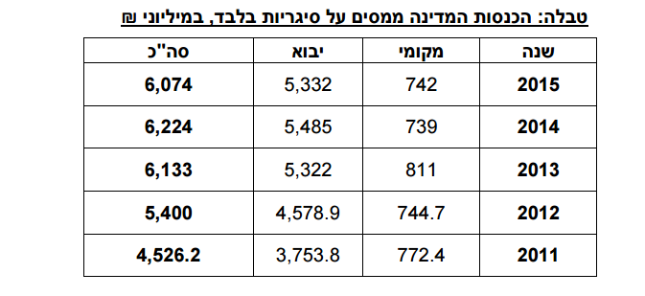
דוח שר הבריאות בנושא עישון 2015
עמוד 110

Slide 32
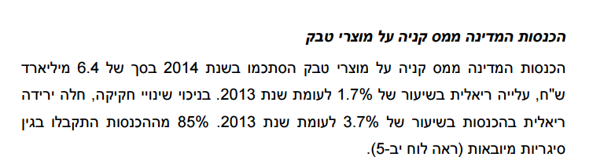
הכנסות המדינות ממס קניה על מוצרי טבק
דוח שר הבריאות בנושא עישון 2015
עמוד 115

Slide 33
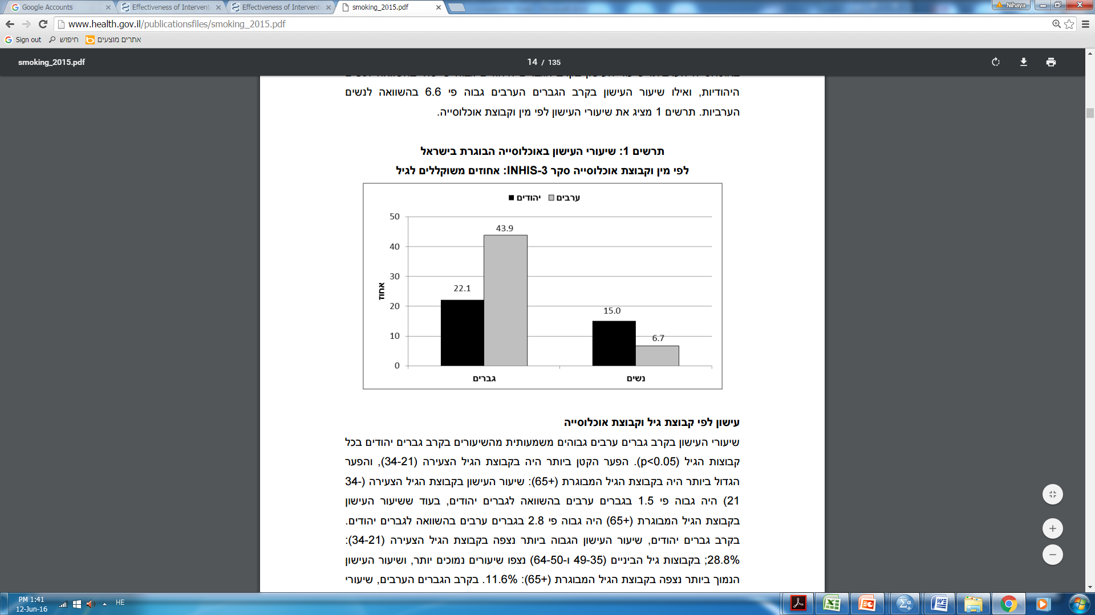
באוכלוסייה הערבית בישראל
דוח שר הבריאות בנושא עישון 2015

Slide 34
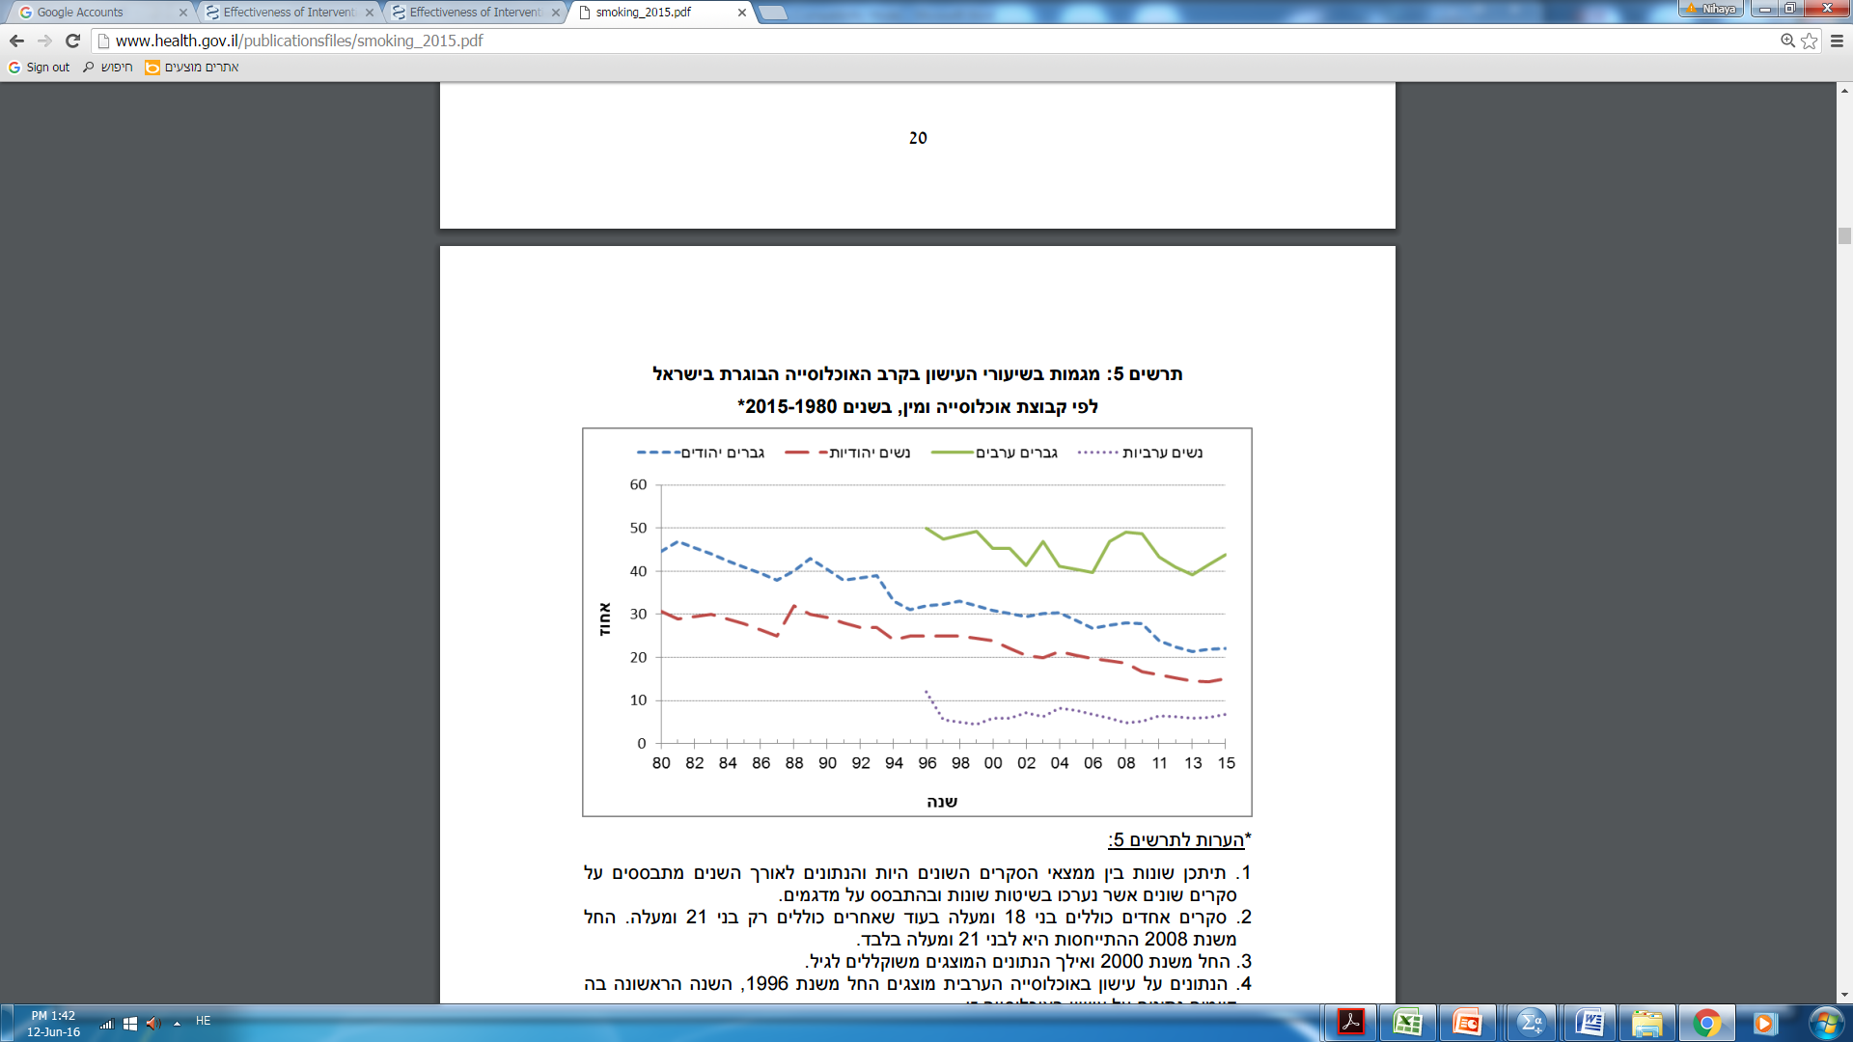
דוח שר הבריאות בנושא עישון 2015

Slide 35
מחקרים בעולם
מדיניות צמצום פערים בעישון במדינות שונות בעולם הראתה שהשקעה בתוכניות אוניברסאליות במדינה לא תורמת להורדת היקף העישון בקרב אוכלוסיות מיעוט, היא מעלה את הפערים.

Slide 36
המלצות למדיניות בנוגע לעישון בחברה הערבית:
חשוב לתת את הדעת על התקציב המושקע בתוכניות למניעה וגמילה מעישון בחברה הערבית?
- במערכת החינוך ובתוכניות בית ספריות
- בתוכניות קהילתיות, רשויות מקומיות ואכיפה
- ובמערכת הבריאות (תוכניות לגמילה מעישון)
(רק 40% מהרופאים שוחחו על גמילה מעישון בקרב אוכלוסיית המחקר שלנו).

Slide 37
המלצות למדיניות המשך...
הקצאת תקציב שנתי ייעודי למניעת עישון והפסקת עישון בחברה הערבית.
תמיכה במחקר ייחודי בנוגע לעישון בחברה הערבית.
פילוח של נתוני הפסקת העישון מהקופות לפי מגזר.

Slide 38
شكرا جزيلا
תודה רבה

Slide 40
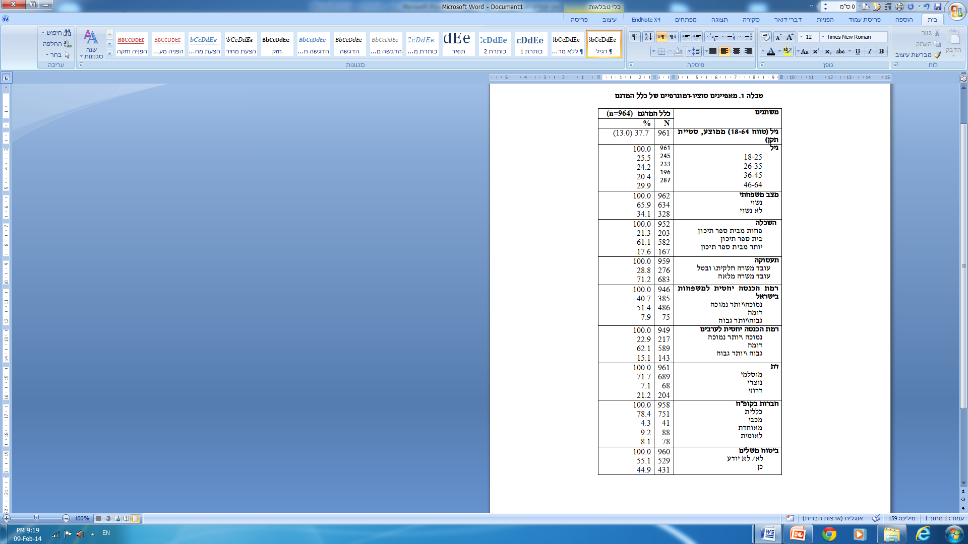
התפלגות אוכלוסיית המחקר לפי
משתנים סוציו-דמוגרפיים

Slide 42
רקע
בישראל נטל התחלואה בגין המחלות הקשורות בעישון גבוה יותר בקרב גברים ערבים בהשוואה לגברים יהודים (Ginsberg, & Rosenberg,2008).
שיעור ההיארעות המתוקנן לגיל של סרטן הריאות עלה ב- 17.8% בקרב הגברים הערבים ואילו בקרב הגברים היהודים שיעור זה ירד ב- 5.2% בין השנים 1990-2004 (Baron-Epel, O., et al.,1999).
למרות פעילות ענפה למניעה והפסקת עישון הנעשית ע"י משרד הבריאות, קופות החולים, משרד החינוך, וארגוני בריאות אחרים (ד"ח שר הבריאות בנושא עישון, 2012), היקף העישון לא הצטמצם באוכלוסיית הגברים הערבים.

